Slide 1
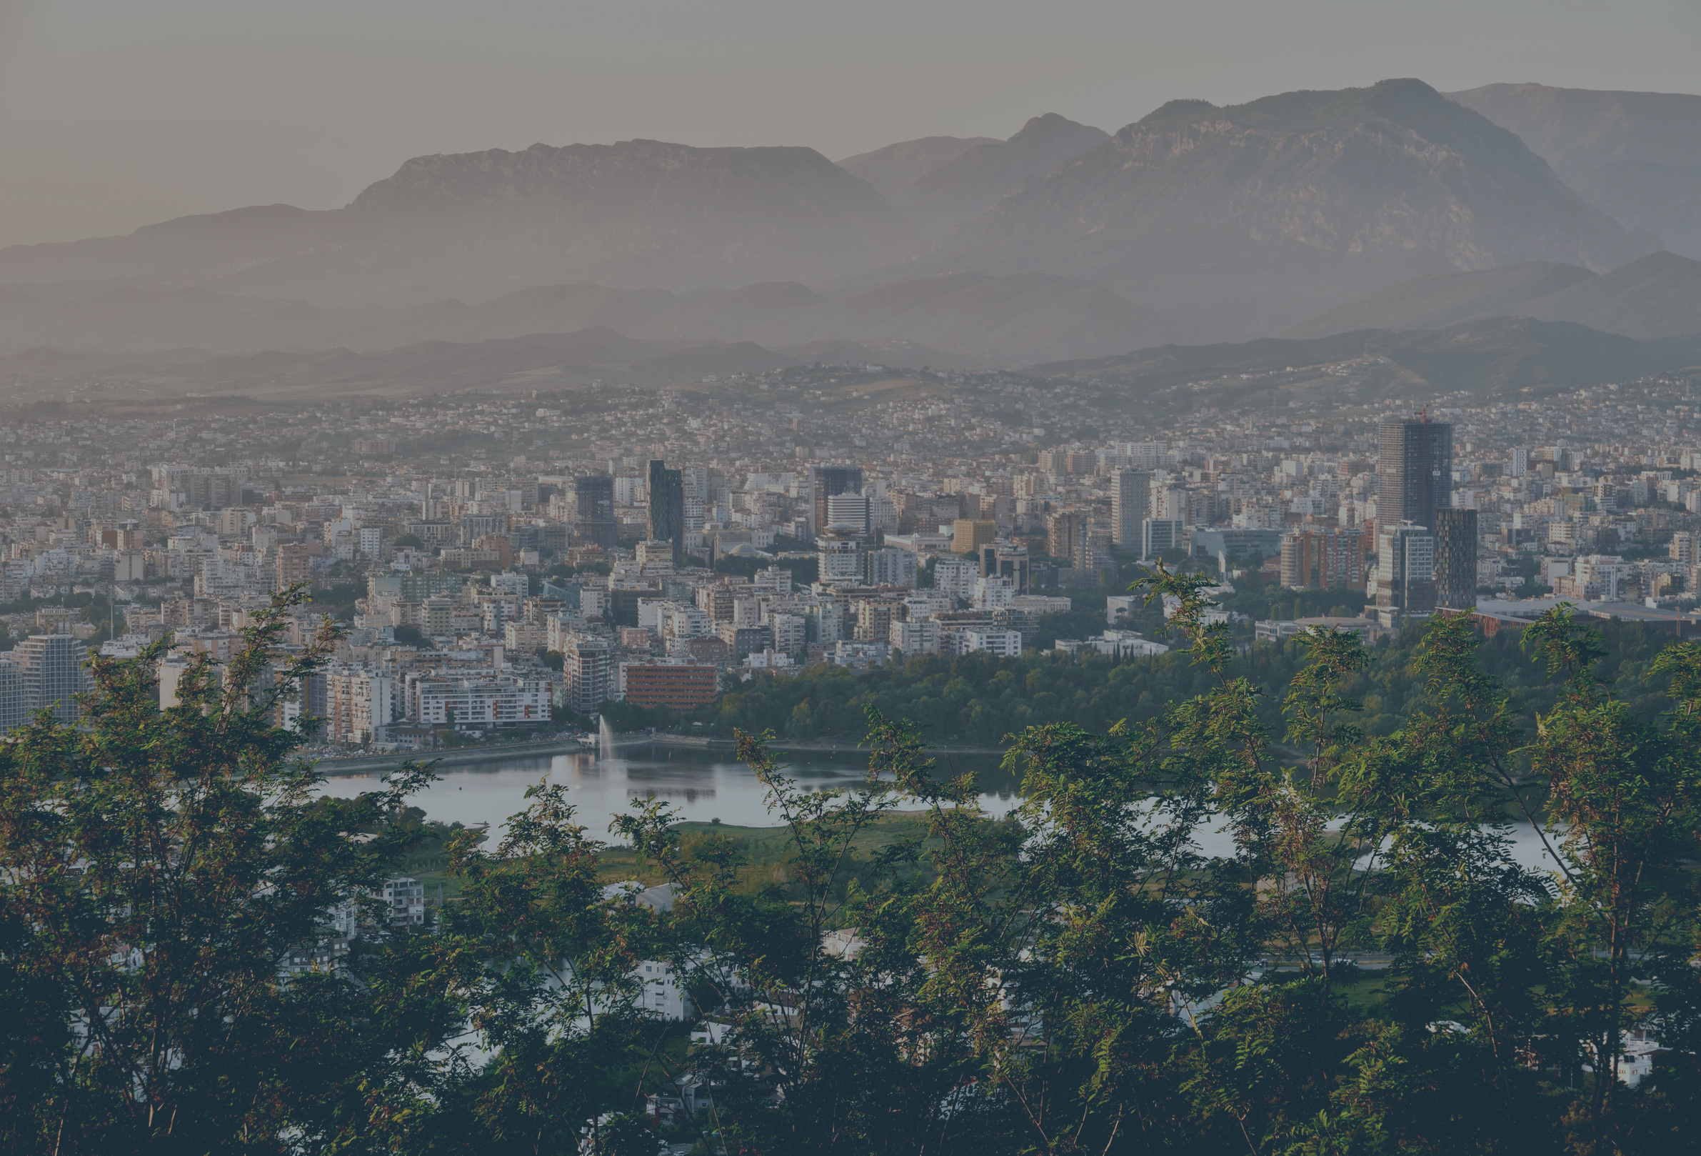


Buxheti
Faktik
20
24
për
qytetarët
Një vështrim mbi financat publike për vitin 2024

Slide 2

2
Buxheti Faktik 2024 për Qytetarët
Ky raport mbështetet në Paketën e Projektligjit te Buxhetit Faktik 2024, duke paraqitur një variant të përmbledhur dhe të thjeshtuar të tij, dedikuar për publikun e gjerë.
Përdorimi i tekstit
Përdorimi i tekstit dhe të dhënave të paraqitura në këtë raport, me kusht që të referohen të pandryshuara, lejohet me citimin e burimit:
Burimi: Ministria e Financave
Modifikimi i tekstit
Në rast se teksti, të dhënat ose grafikët e paraqitur këtu përdoren për të gjeneruar material ose të dhëna të ndryshme, preferohet citimi: Mbështetur në të dhënat e Ministrisë së Financave
Informacione të tjera
Paketa e Projektligjit te Buxhetit Faktik 2024 dhe tabelat përkatëse gjenden në faqen e internetit të Ministrisë së Financave:
www.financa.gov.al
Për informacione ose sqarime të nevojshme, mund të drejtoheni në adresën e mëposhtme:
Drejtoria e Menaxhimit të Buxhetit,
Drejtoria e Përgjithshme e Buxhetit,
Ministria e Financave,
Bulevardi “Dëshmorët e Kombit“,
Tiranë.
email:info@financa.gov.al
Botimi i këtij dokumenti u mundësua nga Ministria e Financave
Qershor 2025

Slide 3
Përmbajtje
MESAZH PËR LEXUESIN | 4
POPULLSIA DHE PUNËSIMI | 5
TREGUESIT KRYESORË FISKALË | 6
TË ARDHURAT | 7
SHPENZIMET | 9
Mbrojtja | 11
Rendi dhe Siguria Publike | 12
Çështjet Ekonomike | 13
Mbrojtja e Mjedisit | 16
Strehimi | 17
Shëndetësia | 18
Argëtimi, Kultura dhe Feja | 19
Arsimi | 20
Mbrojtja Sociale | 21
BUXHETI VENDOR | 22
RISHIKIMET E BUXHETIT | 24
BORXHI PUBLIK | 25
REFORMAT NË MENAXHIMIN E FINANCAVE PUBLIKE | 26
TERMAT KRYESORE TË BUXHETIT | 27

Slide 4
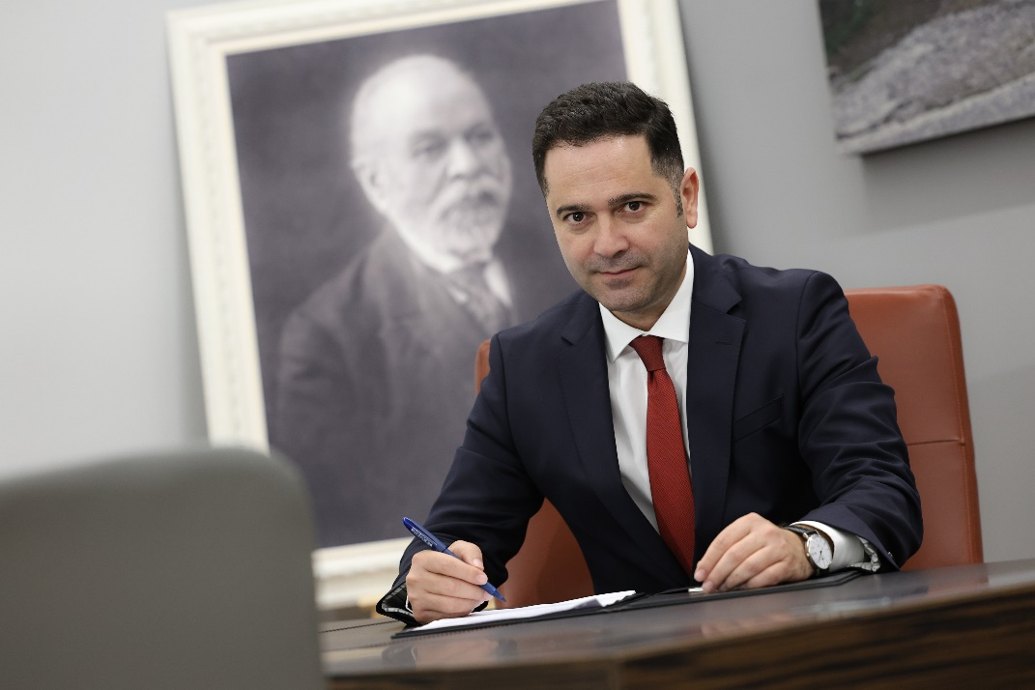
4
Buxheti Faktik 2024 për Qytetarët
Mesazh për lexuesin
Të dashur Qytetarë,
Për herë të pare, kam kënaqësinë t’ju paraqes Buxhetin Faktik 2024 për Qytetarin, si një dokument të dedikuar për Ju.
Ky raport përmban të dhëna mbi të ardhurat që mblidhen nga taksat dhe burimet e tjera, por edhe për mënyrën se si paratë shpenzohen duke u kthyer në investime e prioritete, në dobi të ekonomisë sonë të përbashkët.
Qëllimi ynë është dhënia e një informacioni të thjeshtuar e lehtësisht të kuptueshëm nga të gjithë, mbi reformat e rëndësishme që po ndërmarrim për të përmirësuar menaxhimin e parave publike, të gjitha këto, si pjesë e udhëtimit tonë të përbashkët drejt anëtarësimit në Bashkimin Evropian.
Hartimi i tij është pjesë e angazhimit tonë të vazhdueshëm për të qenë transparentë, të përgjegjshëm dhe të hapur me ju. Ne besojmë se çdo qytetar ka të drejtë të informohet se si përdoren me efektivitet fondet publike, për garantimin e një një të ardhmeje më të mirë për vendin tonë.
Ministri i Financave
Petrit MALAJ
Falëminderit

Slide 5

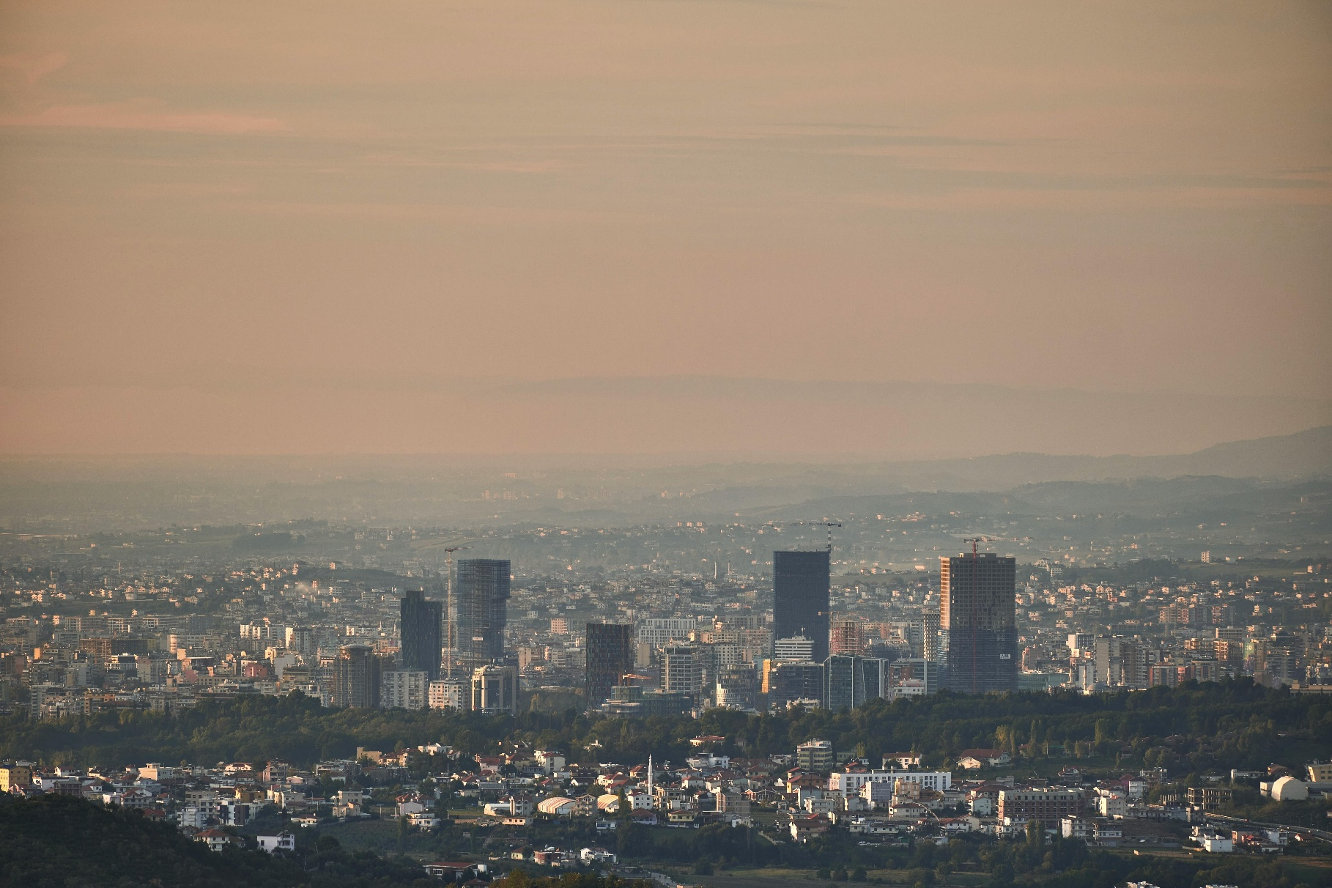
5
Buxheti Faktik 2024 për Qytetarët
POPULLSIA DHE PUNËSIMI
Të dhënat kryesore për popullsinë dhe punësimin mblidhen dhe publikohen nga INSTAT. Regjistrimi i popullsisë dhe i banesave (Census) që u bë në vitin 2023 numëroi 2.4 milionë banorë, që janë 420 mijë persona më pak krahasuar me regjistrimin e vitit 2011. Shkalla e punësimit dhe paga mesatare mujore reale janë rritur me kalimin e kohës.
shpenzime të planifikuara
7.0 miliardë lekë
shpenzime aktuale
8.0 miliardë lekë
popullsia gjithsej: 2.4 milionë
jetëgjatësia
49.6%
50.4%
77.3 vjet
80.9 vjet
INSTAT, popullsia
regjistrimi i vitit 2023
INSTAT, 2023
shkalla e ekzekutimit të buxhetit
110.3%
rritje në krahasim me vitin 2023
x%
paga mujore
mesatare bruto:
77.485 lekë
shkalla e punësimit popullsia e moshës 15-64 vjeç: 68.6%
INSTAT, 2024
74.9%
62.4%
INSTAT, T4 2024
shpenzime aktuale
0.3% e PBB-së
shkalla e papunësisë
8.5%
INSTAT, T4 2024

Slide 6
6
Buxheti Faktik 2024 për Qytetarët
TREGUESIT KRYESORË FISKALË
produkti i brendshëm bruto
2.530 miliardë lekë
PBB për frymë
1.056.600 lekë
Rritja ekonomike 4.0%
inflacioni
2.2%
deficit
0.7% e PBB-së
borxh publik
54% e PBB-së
të ardhura
28.1% e PBB-së
shpenzim
28.8% e PBB-së
Politika fiskale Qeveria vijoi të kishte në fokus mbajtjen e një buxheti të shëndetshëm dhe të qëndrueshëm. Kjo do të thotë shpenzime të kujdesshme dhe garantimi që vendi të mos marrë shumë hua. Në vitin 2024, financat e Shqipërisë ishin të mira: qeveria mblodhi 10.4% më shumë të ardhura se një vit më parë, ndërsa shpenzimet u rritën me 8.0%. Rritja ekonomike Ekonomia shqiptare vazhdoi të rritej në vitin 2024. Prodhimi i përgjithshëm ekonomik (PBB) i vendit u rrit me 4%, falë një sezoni të suksesshëm turistik dhe më shumë njerëzve që shpenzonin para në vend. Sektorët e shërbimeve dhe të ndërtimit janë kontribuesit më të mëdhenj në këtë rritje. | Deficiti Buxhetor Qeveria e uli deficitin buxhetor në 0.7% të PBB-së, që është më mirë se sa pritej. Gjatë viteve të ardhshme, qëllimi është që deficiti mesatar të mbahet rreth 2%, duke ndjekur "rregullin e artë" - që do të thotë huamarrje vetëm për investime, jo për shpenzime të përditshme. Borxhi Publik Shqipëria po punon për të ulur gradualisht borxhin e saj publik, i cili arriti në 54% të PBB-së në vitin 2024. Qeveria është e angazhuar për të mbajtur borxhin nën kontroll dhe për të ndjekur rregullat e përcaktuara në Ligjin Organik të Buxhetit, i cili promovon menaxhimin financiar të përgjegjshëm për stabilitet afatgjatë.
Inflacioni dhe normat e interesit Çmimet u rritën me hap më të ngadaltë në vitin 2024, me inflacionin që qëndroi pak nën objektivin prej 3%. Për të mbështetur këtë tendencë, Banka e Shqipërisë uli dy herë normat e interesit, nga 3.25% në 2.75%, për të ndihmuar në mbajtjen e inflacionit brenda normës dhe për të mbështetur ekonominë.
Buxheti i Qeverisë së Përgjithshme
miliardë lekë | Buxheti fillestar | Buxheti i rishikuar | Realizimi faktik | Realizimi në % (ndaj buxhetit fillestar)
Të ardhurat totale | 676.1 | 714.1 | 710.6 | 105.1%
Shpenzimet totale | 737.4 | 771.3 | 728.6 | 98.8%
Deficit | 61.28 | 57.28 | 18.0

Slide 7

7
Buxheti Faktit 2024 për Qytetarët
TË ARDHURAT
të ardhurat e planifikuara
676 miliardë lekë
të ardhurat faktike
711 miliardë lekë
Realizimi i të ardhurave
105.1%
rritje në krahasim me vitin 2023
10.4%
të ardhurat faktike 28.1% e PBB
Të ardhurat gjithsej të qeverisë së përgjithshme arritën në 711 miliardë lekë, që është 28.1% e PBB-së. Të ardhurat faktike tejkaluan të ardhurat e planifikuara me 5.1%. Taksat kombëtare dhe vendore kontribuojnë në 77% të të ardhurave të qeverisë së përgjithshme. Të ardhura të tjera përfshijnë kontributet në fonde speciale, siç është fondi i sigurimeve shëndetësore dhe shoqërore, grantet nga partnerët ndërkombëtarë dhe të ardhurat jo-tatimore, siç janë tarifat e paguara nga qytetarët për shërbime të caktuara të ofruara nga qeveria.
Të ardhurat e Qeverisë së Përgjithshme (miliardë lekë)

Slide 8
8
Buxheti Faktik 2024 për Qytetarët
TË ARDHURAT
Të ardhurat kryesore të Qeverisë së Përgjithshme (miliardë lekë)
Në mbledhjen e të ardhurave patën efekt pozitiv zhvillimet e mëposhtme : Të ardhura më të larta nga TVSH-ja për shkak të rimëkëmbjes dhe konsolidimit të fortë të ekonomisë shqiptare, veçanërisht në sektorët e tregtisë, transportit, ndërtimit dhe turizmit. Të ardhura më të larta nga tatimi mbi të ardhurat personale për shkak të reformave në paga dhe rritjes së punësimit në sektorin privat dhe publik. Më shumë automjete të regjistruara dhe konsum më i lartë i karburantit që rezulton në rritjen e taksave të automjeteve dhe të karbonit. Zbatimi i masave për luftën kundër informalitetit që sjell rritjen e ndërgjegjësimit të taksapaguesve dhe uljen e punës së padeklaruar. | Disa zhvillime që patën efekt negativ në të ardhurat e qeverisë janë: TVSH-ja mbi importet është më e ulët kundrejt planit për shkak të rënies së ndjeshme të kursit të këmbimit të lekut shqiptar me monedhat e tjera kryesore. Konsumi më i ulët i duhanit rezultoi në më pak akcizë sesa ishte planifikuar. Mbyllja e kompanisë KURUM gjatë vitit 2024, si dhe efektet nga sektorët e energjisë elektrike dhe nxjerrjes së mineraleve.

Slide 9
9
Buxheti Faktik 2024 për Qytetarët
SHPENZIMET
shpenzime të planifikuara
737 miliardë lekë
shpenzime faktike
729 miliardë lekë
shkalla e zbatimit të buxhetit
94.5%
rritje në krahasim me vitin 2023
8%
shpenzime faktike
28.8% e PBB-së
Shpenzimet gjithsej të qeverisë së përgjithshme arritën në 729 miliardë lekë, që është ekuivalente me 28.8% të PBB-së. Shpenzimet faktike paraqiten me realizim në masën 98.8% të planit vjetor. Pjesën më të madhe e zënë shpenzimet për fondet speciale siç janë fondi i sigurimeve shoqërore dhe shëndetësore si dhe shpenzimet për kompensim pronarësh, në 42% të shpenzimeve korrente. Shpenzimet e tjera përfshijnë shpenzimet për personelin, shpenzimet për subvencionet, shpenzimet për interesat e huamarrjes, ato operative dhe të mirëmbajtjes, shpenzime të tjera sociale (siç janë pagesa e papunësisë, ndihma ekonomike, kompesim për ish-të perndjekurit politik dhe bonusi i lindjeve), buxheti vendor dhe shpenzimet kapitale.
Shpenzimet Kryesore të Qeverisë së Përgjithshme (miliardë lekë)
Shpenzimet korrente të Qeverisë së Përgjithshme (miliardë lekë)

Slide 10
10
Buxheti Faktik 2024 për Qytetarët
SHPENZIMET
Shpenzimet e Qeverisë së Përgjithshme sipas funksioneve (miliardë lekë)

Slide 11

11
Buxheti Faktik për Qytetarët
MBROJTJA
shpenzime të planifikuara
34.6 miliardë lekë
shpenzime faktike
21.5 miliardë lekë
shkalla e zbatimit
të buxhetit
62.1%
rritje në krahasim me vitin 2023
10.1%
shpenzime faktike 0.9% e PBB
Arritjet kryesore: U mbajtën në gatishmëri, 2,333 personel i forcave tokësore, 680 personel i forcave ajrore dhe 681 personel i forcave detare . Morën pjesë në misione paqeruajtëse jashtë vendit 266 kontingjent ushtarak. Mbështetja logjistike për Forcat e Armatosura të Republikës së Shqipërisë u ofrua nëpërmjet një personeli prej 1,159 personash. Mbi 32 mijë pacientë ambulatorë dhe të urgjencës u trajtuan në Njësinë Mjekësore Ushtareke në Spitalin Universitar të Traumës. | 90 familje u ndihmuan për banesat e dëmtuara nga fatkeqësitë natyrore. U ndërtua Muzeu i Forcave të Armatosura. Janë blerë municione për anijet e klasit Iliria dhe armë për Forcat e Armatosura. Është zhvilluar një program komjuterik për bazën e të dhënave të humbjeve nga fatkeqësitë.

Slide 12
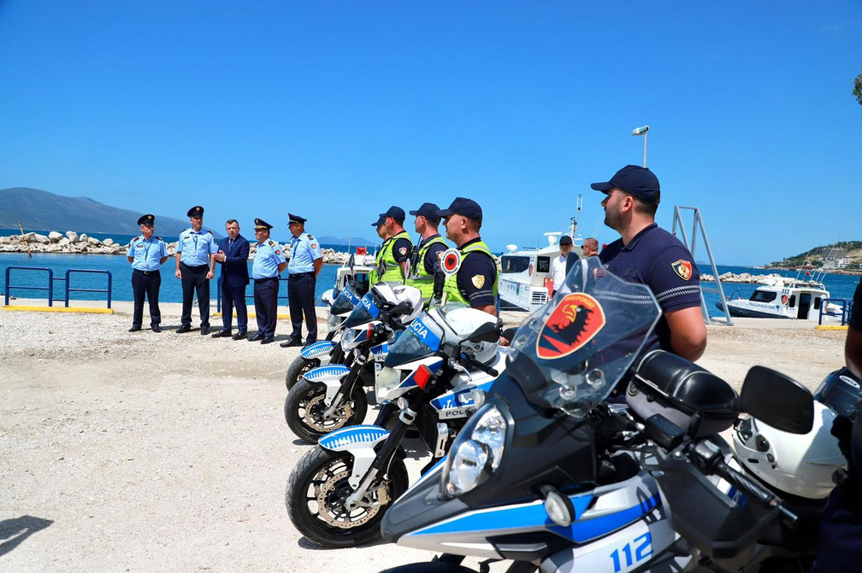
12
Buxheti Faktik 2024 për Qytetarët
RENDI DHE SIGURIA PUBLIKE
shpenzime të planifikuara
47.7 miliardë lekë
shpenzime faktike
48.3 miliardë lekë
rritje në krahasim me vitin 2023
7%
shpenzime faktike
1.9% e PBB-së
shkalla e zbatimit
të buxhetit
101.4%
Arritjet kryesore: U dhanë shërbime në burg për 5,224 të dënuar meshkuj, 109 të dënuara femra dhe 23 të dënuar të mitur. 476 të dënuar të sëmurë u trajtuan me shërbime shëndetësore. 7,347 burra, 621 gra dhe 268 të mitur u mbikëqyrën në mënyrë efektive gjatë periudhës së provës. 368 persona përfituan shërbime për rintegrimin e tyre në shoqëri. Iu ofrua ndihmë ligjore falas 3,983 individëve, nga të cilët 54.2% janë gra dhe vajza. U kryen 16,141 akte ekspertize të klasifikuara si, ​​mjeko-ligjore, toksikologjike-ligjore, biologjike-ligjore dhe psikiatrike-ligjore, në përputhje me standardet evropiane. Skema e kompensimit special (Fondi i Kompensimit Special) u zbatua për 126 pronarë pronash. | Pronarët e prekur nga ndërtimet informale u kompensuan dhe 5,320 subjekte u likuiduan. U kryen 42,233 operacione dhe hetime policore. 712 shërbime të Forcave Speciale u kryen për të garantuar rendin publik. 8,814 shërbime të policisë rrugore u kryen në rrugët kombëtare. U kryen 247 operacione speciale. 65 operacione sigurie u kryen në kufirin blu. Ambientet e Institutit Kombëtar të Mjekësisë Ligjore janë përmirësuar, dhe infrastruktura e teknologjisë së informacionit e Rregjistrit Kombëtar të Adresave është përmirësuar. Sistemi elektronik i regjistrit të noterisë është përmirësuar.

Slide 13
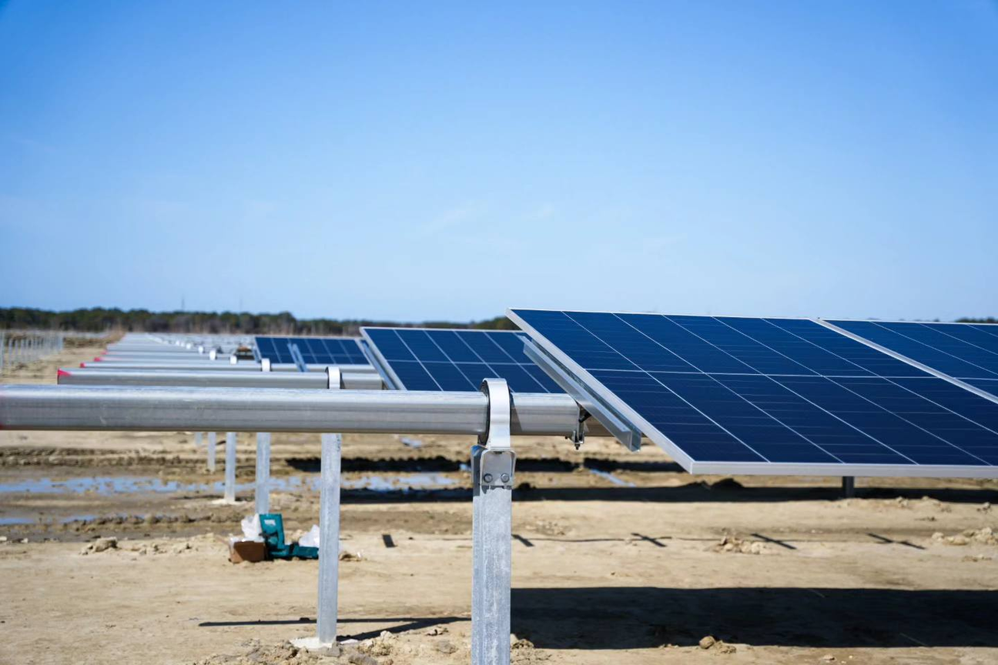
13
Buxheti Faktik 2024 për Qytetarët
ÇËSHTJET EKONOMIKE
shpenzime të planifikuara
79.0 miliardë lekë
shpenzime faktike
89.0 miliardë lekë
shkalla e zbatimit
të buxhetit
113%
rritje në krahasim me vitin 2023
0.7%
shpenzime faktike
3.5% e PBB
Arritjet kryesore:
NË SEKTORIN E INFRASTRUKTURËS DHE ENERGJISË
Mirëmbajtja sipas standardeve e 3,606 km rrugë në territorin e Republikës së Shqipërisë. Furnizimi me ujë të pijshëm mesatarisht për 16.5 orë në ditë. U realizuan fondet prej 2.1 miliardë lekë me qëllim krijimin dhe mbështetjen e sektorit të energjisë për zhvillimin e qëndrueshëm të ekonomisë nëpërmjet garantimit dhe furnizimit me burime të sigurta energjitike. Përdorimi i energjisë së rinovueshme u rrit me 45%. Përfundoi sistemi i ndriçimit, parkimit dhe furnizimit me energji elektrike për makinat në kuadër të projektit "2 KM Smart City - Clean Energy Road“ . Rrjeti i shpërndarjes së ujit të pijshëm dhe i kanalizimeve të qytetit të Burrelit (Faza I + Faza II) është përfunduar. | Projekte të shumta ndërtimi dhe përmirësimi rrugësh u përfunduan ose vazhduan zbatimin e tyre, siç janë, Korçë-Ersekë, rruga e Elbasan –Qafë Thanë, mbikalimi TEG-ut; Ura Kranesa- Qafë Botë, Ura e Kranesës, Ura e Gajdarit, segmenti rrugor Shijan- ura e Gajdarit, rruga Porto Romano- Durrës dhe Unaza Lindore e Tiranës. Konviktet për studentët në qytetin e Tiranës janë rinovuar me qëllim rritjen e efikasitetit të energjisë. I gjithë rrjeti i kanalizimeve të ujit të ndotur të njësive administrative Pogradec dhe Buçimas në bashkinë e Pogradecit është përmirësuar.

Slide 14


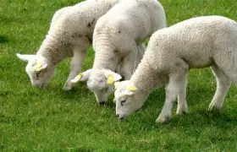
14
Buxheti Faktik 2024 për Qytetarët
ÇËSHTJET EKONOMIKE
  NË SEKTORIN E BUJQËSISË DHE ZHVILLIMIT RURAL
Fondi për Masat Mbështetëse u rrit nga 3.4 miliardë lekë në 5.3 miliardë lekë gjatë vitit 2024. 14,937 fermerë përfituan nga ky fond. 52,195 fermerë përfituan nga skema e subvencionimit të naftës për bujqësinë. Rreth 2,425 gra fermere përfituan nga skema kombëtare dhe 5,043 gra përfituan nga skema e subvencionimit të naftës për bujqësinë. | Janë rehabilituar lugjet ekzistuese përgjatë kanalit kryesor ujitës Peqin- Kavajë. Janë rritur kapacitetet laboratorike të Institutit të Sigurisë Ushqimore dhe Mjekësisë Veterinare.

Slide 15
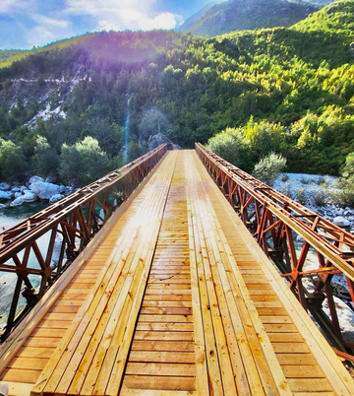

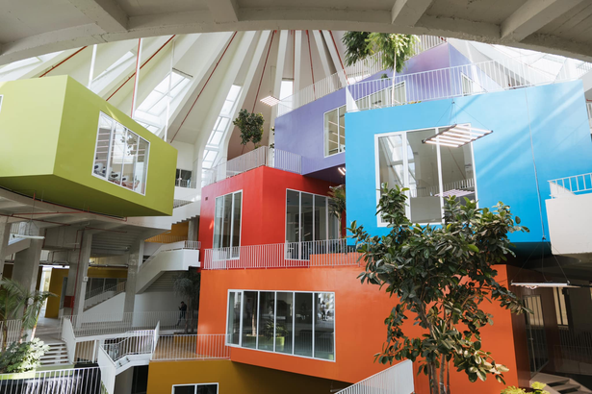
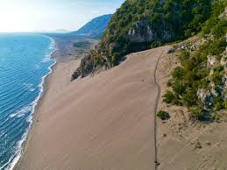
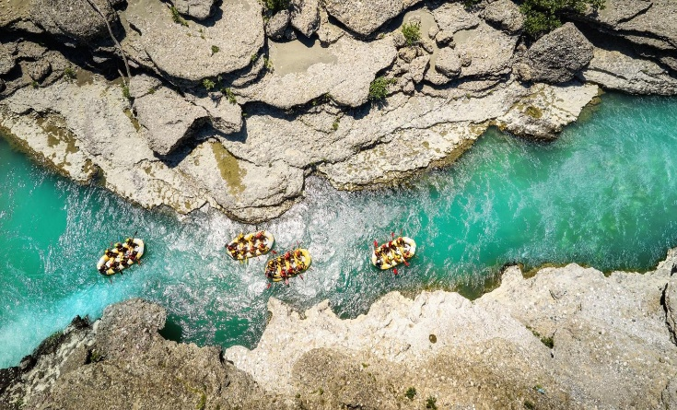
15
Buxheti Faktik 2024 për Qytetarët
ÇËSHTJET EKONOMIKE
  NË SEKTORIN E MBËSHTETJES PËR ZHVILLIMIN EKONOMIK
184 mijë biznese kanë marrë shërbime sipas sistemit të Regjistrimit të Biznesit dhe pothuajse 13 mijë biznese sipas sistemit të Regjistrimit të Licencave. U zhvilluan 39 aktivitete nga Agjensia Shqiptare e Zhvillimit të Investimeve për të promovuar Shqipërinë si një destinacion investimi për investitorët. 54 projekte përfituan nga skema e granteve e Agjensisë Shqiptare të Zhvillimit të Investimeve për mbështetjen e ndërmarrjeve të vogla dhe të mesme. 28 biznese të vogla dhe të mesme përfituan nga mbështetja e Fondit të Konkurrueshmërisë. | 12 përfitues morën grant nga Fondi i Startup-ve dhe Inovacionit. Shqipëria mori pjesë në Programin e Tregut të Përbashkët Evropian 2021-2027, në shtyllën e Ndërmarrjeve të Vogla dhe të Mesme.
NË SEKTORIN E TURIZMIT
  8.5 milionë turistë hynë në Shqipëri gjatë sezonit turistik të verës, që është rreth 20% më shumë krahasuar me vitin 2023 për të njëjtën periudhë.
  Bashkitë Durrës, Kavajë, Rrogozhinë, Vlorë, Himarë, Lezhë dhe Sarandë janë mbështetur në procesin e pastrimit të vijës bregdetare.
  Shqipëria u promovua si destinacion turistik në "IT Berlin Tourism Fair“.
  814 mijë turistë kanë hyrë në zonat e mbrojtura natyrore.
  Janë financuar 37 projekte për zhvillimin e turizmit.

Slide 16

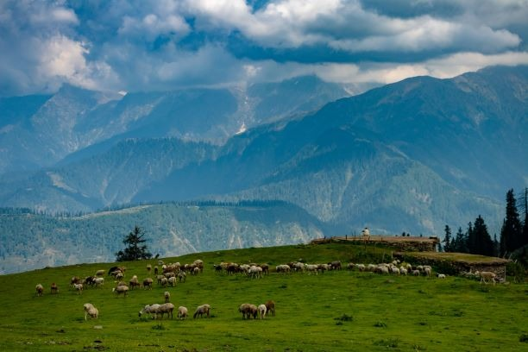
16
Buxheti Faktik 2024 për Qytetarët
MBROJTJA E MJEDISIT
shpenzime të planifikuara
7.0 miliardë lekë
shpenzime faktike
8.0 miliardë lekë
shkalla e zbatimit
të buxhetit
110.3%
rritje në krahasim me vitin 2023
10%
shpenzime faktike
0.3% e PBB
 | Arritjet kryesore: Janë kryer 641 inspektime për parandalimin e përkeqësimit të shfrytëzimit pa kriter të burimeve ujore, të ndotjes se ujit, ajrit dhe tokës me ndikim në përmirësimin e cilësisë së mjedisit, ajrit, mbrojtjes së natyrës dhe biodiversitetit. Janë realizuar 8 534 raporte monitorimi për mjedisin. Janë zbatuar disa projekte investimi, përfshirë Parkun Natyror të liqenit të Ulzës. Janë hartuar plane për menaxhimin e qëndrueshëm të ekosistemeve, promovimin e zhvillimit të një ekonomie të gjelbër, koordinimin në nivel qendror, rajonal dhe lokal.

Slide 17
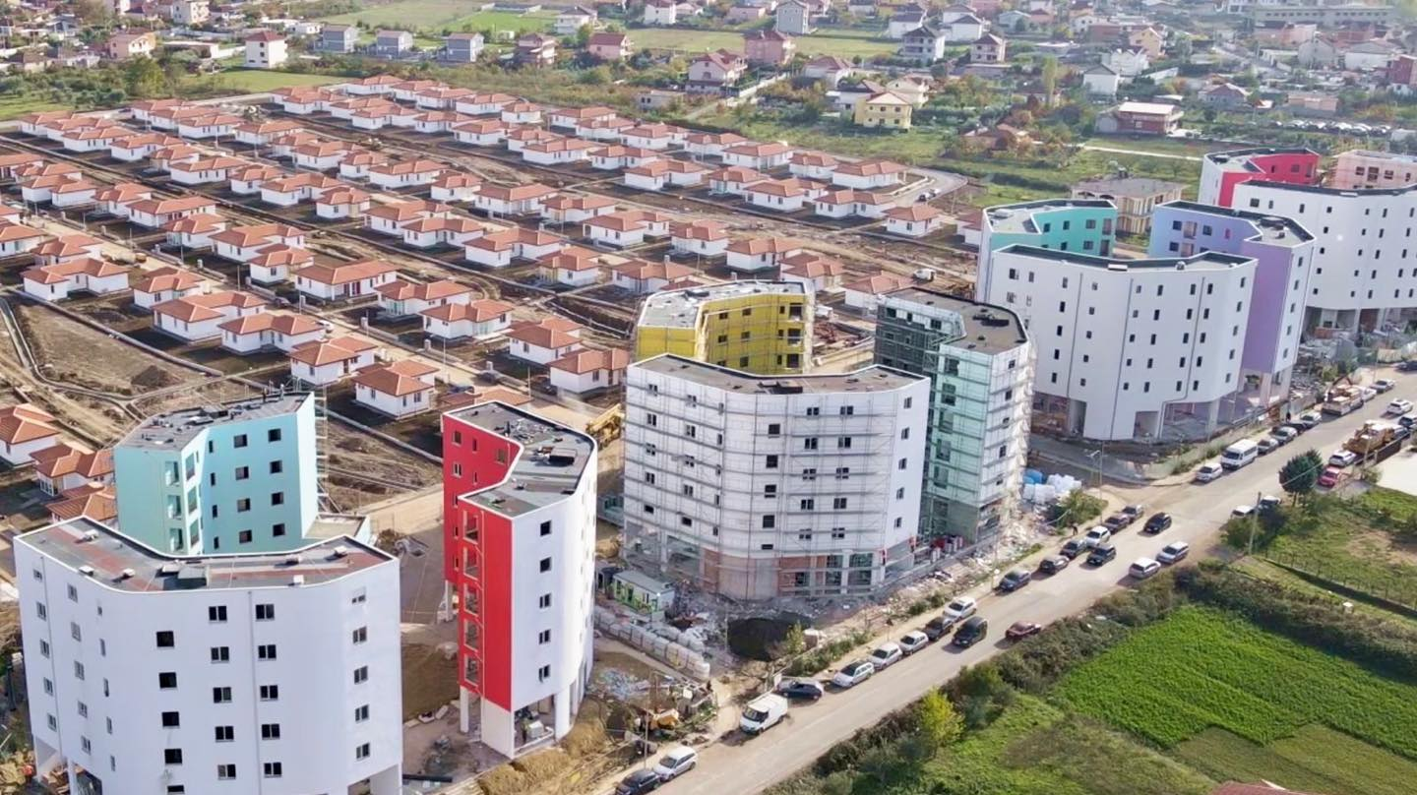
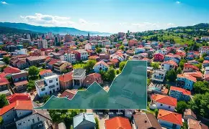
17
Buxheti Faktik 2024 për Qytetarët
STREHIMI
shpenzime të planifikuara
45.0 miliardë lekë
shpenzime faktike
47.0 miliardë lekë
shkalla e zbatimit
të buxhetit
104.8%
rritje në krahasim me vitin 2023
-9.7%
shpenzime faktike
1.9% e PBB-së
Arritjet kryesore: 5,644 familje kanë përfituar subvencionim të interesit të kredive ekzistuese. 36 përfitues kanë marrë Grantin e Menjëhershëm. 294 familje kanë marrë subvencione për marrjen me qira të një shtëpie për shkak të shpronësimit të banesave të tyre nga Unaza e Madhe në Tiranë. 279 familje kanë përfituar subvencionim të interesit të kredive të reja për blerjen e një shtëpie. | 1,945 familje kanë përfituar nga subvencionet për marrjen me qira të një shtëpie në tregun e lirë. Janë përmirësuar kushtet e strehimit për komunitetin Rom dhe Egjiptian në bashkitë Berat, Delvinë, Devoll, Elbasan, Gjirokastër, Korçë, Librazhd, Prrenjas, Këlcyrë, Vau i Dejës, Selenicë, Dimal, Maliq, Pustec, Roskovec, Vlorë, Memaliaj, Gramsh, Përmet, Cërrik, Mat dhe Dropull.

Slide 18

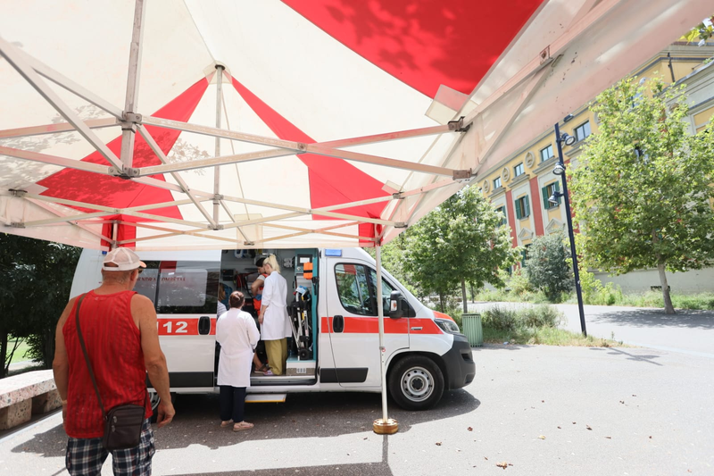
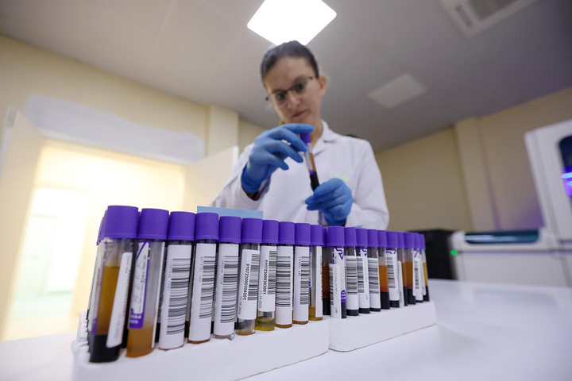
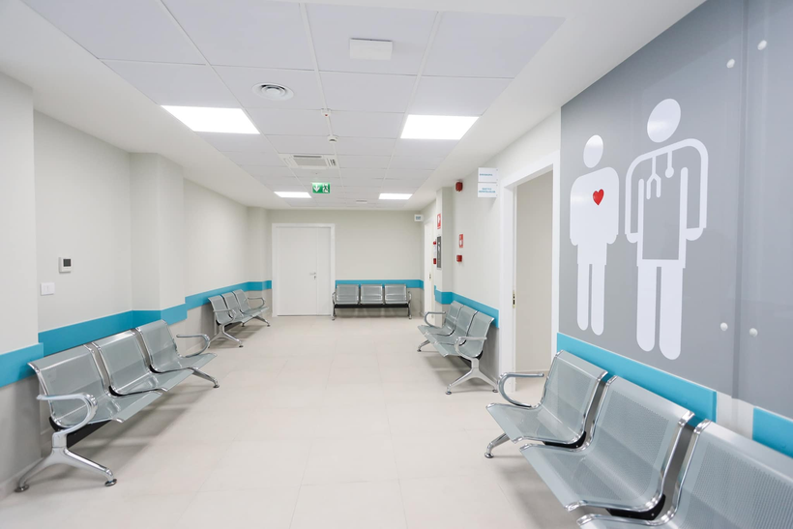
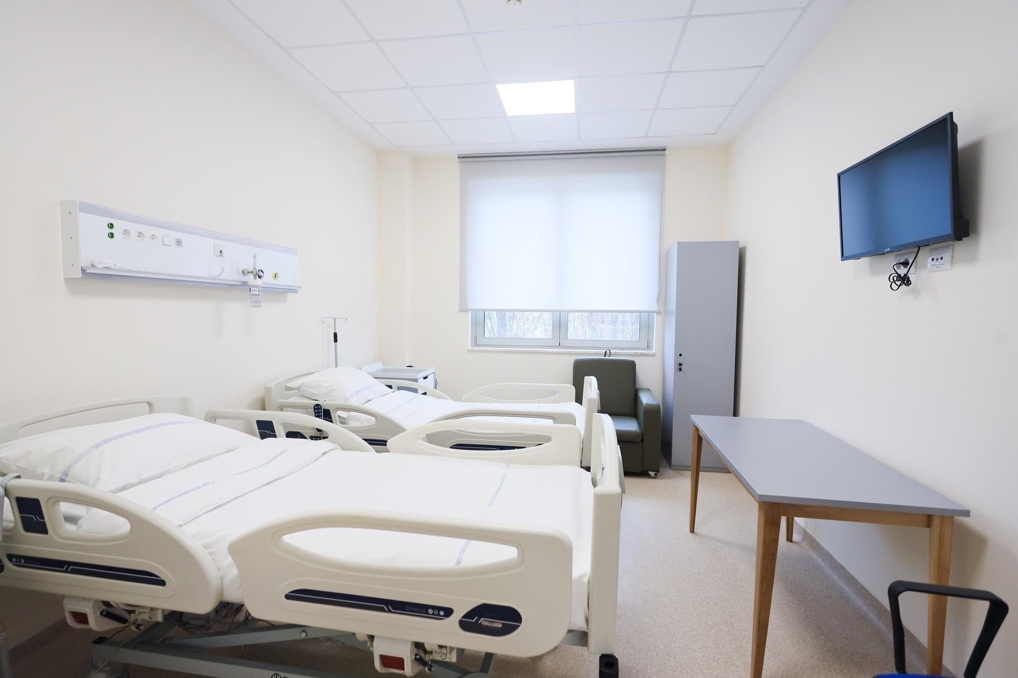
18
Buxheti Faktik 2024 për Qytetarët
SHËNDETËSIA
shpenzime të planifikuara
72.0 miliardë lekë
shpenzime faktike
70.0 miliardë lekë
shkalla e zbatimit
të buxhetit
97%
rritje në krahasim me vitin 2023
7.8%
shpenzime faktike
2.8% e PBB
Arritjet kryesore: U regjistruan 7.3 milionë vizita në qendrat shëndetësore dhe 322 mijë pacientë u shtruan në spital dhe u trajtuan, si dhe mbi 140 mijë qytetarë u trajtuan në njësitë e urgjencës mjekësore. 385 mijë pacientë u trajtuan me recetë të rimbursueshme nga mjeku i familjes. 61 mijë qytetarë të moshës 35 - 70 vjeç kanë kryer kontrollet shëndetësore bazë. Rreth 1000 pacientë u trajtuan në spitalet psikiatrike. 180 mijë fëmijë të moshës 0-18 vjeç u vaksinuan si dhe 226 mijë qytetarë u vaksinuan me vaksinën e gripit sezonal. | U kryen më shumë se 4,6 milionë ekzaminime laboratorike. Përmes paketave spitalore u arrit, transplantimi i veshkave për 14 pacientë, riprodhim mjekësor i asistuar për 30 çifte, trajtime të kataraktit për 4 mijë pacientë, paketa kardiologjie dhe kardiokirurgjie për 10 mijë pacientë, radioterapi për pothuajse 30 mijë pacientë dhe më shumë se 200 mijë seanca dialize. 3,700 gra u kontrolluan për kancerin e gjirit dhe 10,200 gra për kancerin e qafës së mitrës. Gjithsej 60 objekte të kujdesit shëndetësor u rindërtuan dhe u pajisën me mjetet e nevojshme. U rindërtuan poliklinikat e Durrësit, e Elbasanit dhe e Shkodrës si dhe u rehabilitua spitali në Elbasan.

Slide 19
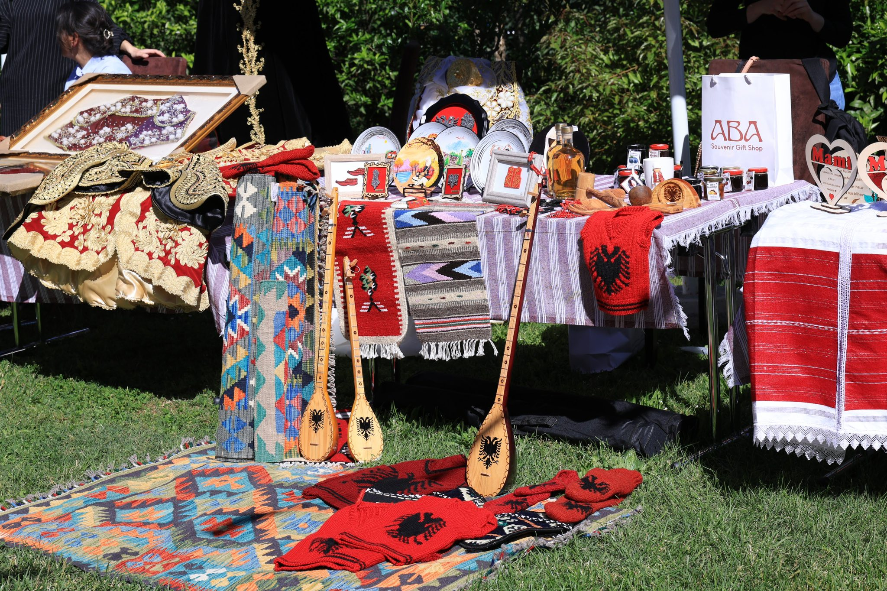
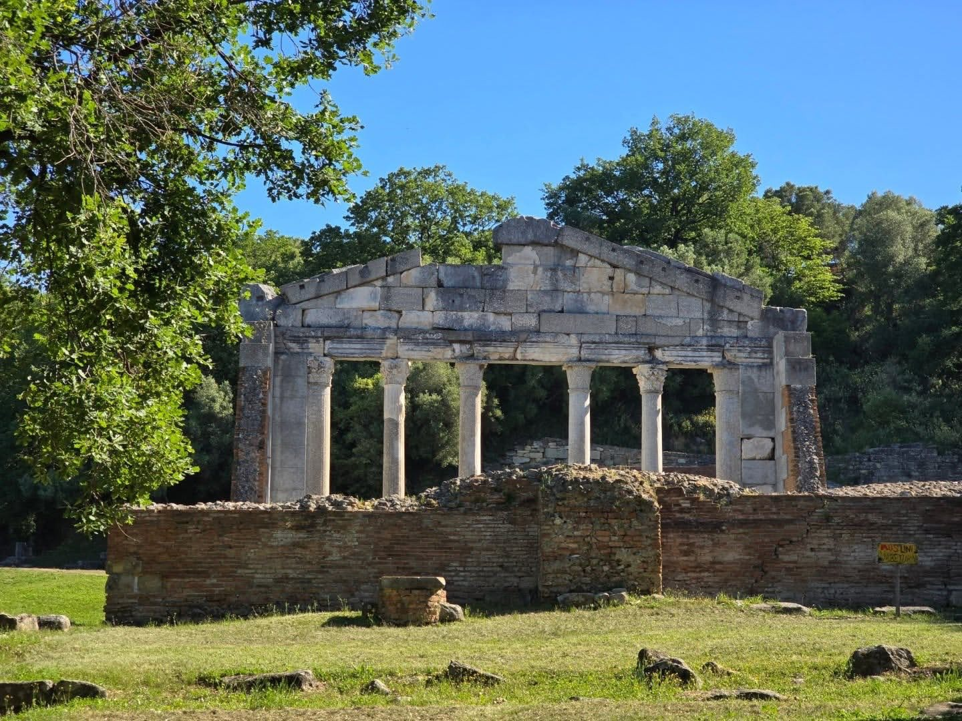
19
Buxheti Faktik 2024 për Qytetarët
ARGËTIMI, KULTURA DHE FEJA
shpenzime të planifikuara
11.7 miliardë lekë
shpenzime faktike
12.3 miliardë lekë
shkalla e zbatimit
të buxhetit
105.1%
rritje në krahasim me vitin 2023
4.5%
shpenzime faktike
0.5% e PBB
Arritjet kryesore: U mbështetën më shumë se 630 shfaqje, premiera dhe aktivitete artistike në zhanret koreografike, folklorike kombëtare, klasike, bashkëkohore dhe të cirkut. Në veçanti për fëmijët, u mbështetën 41 aktivitete edukative në teatro. U mbështetën projekte dhe aktivitete të shumta në biblioteka. 95 projekte dhe programe në mbështetje të skenës së pavarur. | 12 muze të hapura për publikun janë mirëmbajtur. Komunitetet fetare janë mbështetur financiarisht. Punimet e ndërtimit dhe rindërtimit filluan, vijuan ose përfunduan për Mozaikun e Tiranës, Rezidencën Toptani, Teatrin Kombëtar, Teatrin e Kukullave, Galerinë Kombëtare të Arteve dhe magazinat e TKOB në Tiranë, Monumentin e Kulturës Ura e Matit dhe kisha e Shën Mëhillit, Mingul në Lunxhëri, Gjirokastër.

Slide 20
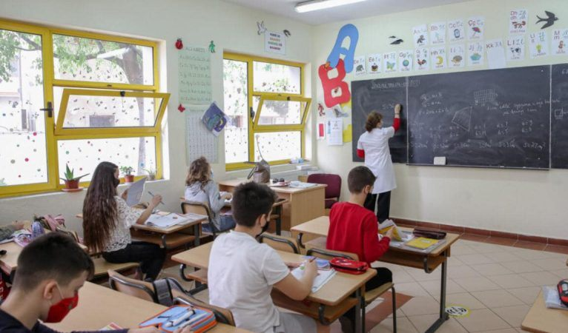
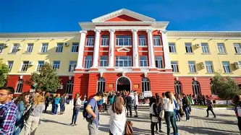
20
Buxheti Faktik 2024 për Qytetarët
ARSIMI DHE SPORTET
shpenzime të planifikuara
76.9 miliardë lekë
shpenzime faktike
76.1 miliardë lekë
shkalla e zbatimit të buxhetit
98.9%
rritje në krahasim me vitin 2023
11.5%
shpenzime faktike
3.1% e PBB
Arritjet kryesore: 229 mijë vajza dhe djem janë arsimuar në sistemin arsimor publik 9-vjeçar (44% vajza në zonat rurale dhe 56% vajza në zonat urbane). 35,000 vajza dhe djem që jetojnë mbi 2 km larg shkollës, si dhe 12,000 mësues që punojnë mbi 5 km larg shtëpive të tyre, përfituan nga shërbimi i transportit falas. Të gjithë nxënësit nga klasa e parë deri në klasën e nëntë përfituan libra shkollorë falas dhe rreth 13,000 nxënës nga grupet e pafavorizuara sociale përfituan libra shkollorë falas në arsimin e mesëm. 4,600 studentë me aftësi të veçanta kanë marrë shërbime arsimore dhe mbështetje për të mbuluar shpenzimet me anë të bursave dhe kuotave ushqimore. Janë ndërtuar dhe rindërtuar 33 shkolla, përfshirë palestrat, në të gjithë Shqipërinë. | 8,000 studentë të arsimit të lartë përfituan bursa dhe mbështetje financiare për akomodim në konvikte studentore. 22,000 studentë me rezultate të larta akademike dhe nga grupe shoqërore të margjinalizuara përfituan përjashtim të plotë ose të pjesshëm nga tarifa vjetore e shkollimit. Afërsisht 3,500 studiues u financuan drejtpërdrejt për punë kërkimore bazë. Janë bërë investime në mobilje dhe pajisje për klasat SMARTLAB në arsimin bazë. U mbështetën 15 aktivitete të ekipeve kombëtare në kampionatet evropiane dhe botërore, si dhe në lojërat olimpike verore dhe dimërore dhe u mbështetën 28 ​​atletë dhe trajnerë elitarë që fituan medalje në aktivitete ndërkombëtare.

Slide 21


21
Buxheti Faktik 2024 për Qytetarët
MBROJTJA SOCIALE
shpenzime të planifikuara
228.1 miliardë lekë
shpenzime faktike
226.8 miliardë lekë
shkalla e zbatimit
të buxhetit
99.4%
rritje në krahasim me vitin 2023
9.4%
shpenzime faktike
9.1% e PBB-së
Arritjet kryesore: 164,104 persona kanë përfituar nga programi i aftësisë së kufizuar. 53,534 familje dhe individë vulnerabël kanë përfituar ndihmë financiare dhe mbështetje nga Skema e Ndihmës Ekonomike. 193 persona kanë përfituar nga shërbimet e kujdesit social të ofruara në qendrat rezidenciale publike. 172 foshnje dhe fëmijë kanë përfituar nga shërbimet në institucionet e kujdesit social. | 26,358 foshnje dhe nënat e tyre kanë përfituar nga "Bonusi i Lindjes“. 8,183 gra të papuna me tre ose më shumë fëmijë të moshës deri në 18 vjeç kanë përfituar mbrojtje të veçantë nga shteti. Pothuajse 15,000 përfitues janë kompensuar nga "Trajtim i Veçantë i Punëtorëve të Nëntokës" . Janë bërë 326 kompensime lidhur me statusin e "Dëshmorit të Atdheut“. Më shumë se 22,000 përfitues (familje të ish-oficerëve të policisë, profesorëve, metalurgëve dhe naftëtarëve) kanë përfituar nga siguracioni plotësues.

Slide 22
22
Buxheti Faktik 2024 për Qytetarët
BUXHETI VENDOR
të ardhurat gjithsej
44.0 miliardë lekë
transfertat nga buxheti i shtetit
38.0 miliardë lekë
totali i shpenzimeve 74.0 miliardë lekë
të ardhura
2% e PBB-së
shpenzime
3% e PBB-së
Në vitin 2024, bashkitë në të gjithë Shqipërinë bënë shumë progres në menaxhimin e financave të tyre. Rritja e të ardhurave vendore tregon se bashkitë po bëhen më të qëndrueshme financiarisht dhe më të afta për të ofruar shërbime publike. Të ardhurat nga taksat e pronës, taksat vendore dhe tarifat për shërbimet e bashkisë ishin 38% më të larta seç pritej. Kjo është një shenjë e fortë që tregon se bashkitë po përmirësojnë mënyrën se si mbledhin të ardhurat dhe po bëhen më të pavarura - një hap kyç drejt ofrimit të shërbimeve më të mira për qytetarët.
Taksa e pasurisë është një burim shumë i rëndësishëm të ardhurash për buxhetet vendore. Në vitet e fundit, politikat e qeverisë në lidhje me reformën në taksën e pronës u përqendruan në zhvillimin e një metodologjie më të mirë për përcaktimin e një takse prone bazuar në vlerën e pronës, si dhe në krijimin e kadastrës fiskale për administrimin e taksës së pronës.
Të ardhurat e qeverisjes vendore (miliardë lekë)
Shpenzimet e bashkive për vitin 2024 arritën në 74.4 miliardë lekë krahasuar me 68.8 lekë të shpenzuara një vit më parë. Kjo tregon një rritje prej 8.1% krahasuar me vitin 2023, që do të thotë se është shpenzuar më shumë për shërbimet e ofruara ndaj qytetarëve. Niveli i detyrimeve të prapambetura është ulur me 1.6 miliardë lekë, ose është ulur me 33% në vitin 2024 krahasuar me nivelin e detyrimeve të prapambetura në vitin 2023, duke shënuar progres në menaxhimin dhe përmirësimin e situatës financiare të njësive vendore.

Slide 23
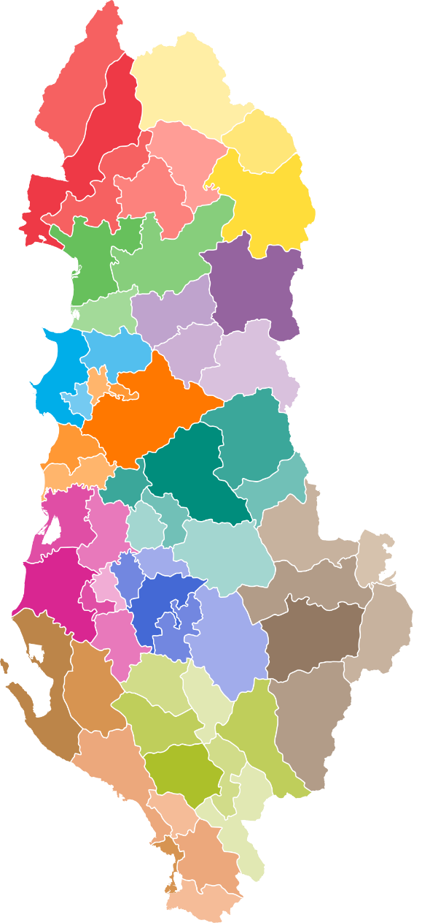
23
Buxheti Faktik 2024 për Qytetarët
BUXHETI VENDOR
Shpenzimet e qeverisjes vendore (miliardë lekë)
Financat vendore janë një shtyllë e rëndësishme e axhendës së decentralizimit, duke krijuar mundësi për bashkitë që të kenë më shumë burime financiare, në mënyrë që ato të mund të kryejnë funksionet dhe kompetencat e tyre në mënyrë efikase dhe të qëndrueshme.
Për të ndihmuar bashkitë të menaxhojnë paratë publike në mënyrë më efektive — dhe për t'iu afruar standardeve të Bashkimit Evropian — janë duke u zhvilluar disa reforma të rëndësishme:
Procedura më të mira buxhetore. Bashkitë po përmirësojnë mënyrën se si planifikojnë, shpenzojnë dhe raportojnë buxhetet e tyre. Këto ndryshime ndihmojnë që financat vendore të jenë më transparente dhe në përputhje me praktikat e BE-së.
Fokusi te rezultatet. Integrimi i treguesve të performances në buxhetim. Kjo i ndihmon bashkitë, shoqërinë civile dhe qytetarët të kuptojnë më mirë se si përdoren paratë dhe çfarë rezultatesh sjellin ato.
MFP në nivel vendor. Forcimi i rregullave dhe procedurave për menaxhimin e financave publike në nivel vendor duke siguruar më shumë disiplinë fiskale në menaxhimin e vështirësive financiare.

Slide 24
24
Buxheti Faktik 2024 për Qytetarët
RISHIKIMET E BUXHETIT
Gjatë vitit 2024, buxheti i shtetit u ndryshua me tre akte normative:
miliardë lekë | Buxheti fillestar | Rishikimi i parë | Rishikimi i dytë | Rishikimi i tretë | Realizimi faktik | Realizimi ne %
Të ardhurat | 676.1 | 686.8 | 714.1 | 714.1 | 710.6 | 105.1%
Shpenzimet | 737.4 | 744.1 | 771.3 | 771.3 | 728.6 | 98.8%
Deficiti | 61.28 | 57.28 | 57.28 | 57.28 | 18.0
Akti Normativ Nr. 1 datë 21.02.2024
Riorganizimi dhe krijimi i ministrive të reja.
Financim vendas për Portin e Ri Tregtar – Porto Romano në Durrës.
Akti Normativ Nr. 3 datë 28.08.2024
Rritje e të ardhurave tatimore me 19.1 miliardë lekë dhe e të ardhurave jo-tatimore me 8.1 miliardë lekë.
Shpenzime shtesë për projekte të reja në infrastrukturën vendore dhe rajonale dhe programin e 100 fshatrave: 5.0 miliardë lekë.
Shpenzime shtesë për projekte të reja të transportit rrugor 4.8 miliard lekë.
Shpenzime shtesë për projekte të reja në sektorin e furnizimit me ujë dhe kanalizimeve: 2.0 miliardë lekë.
Alokim shtesë në teknologji të përparuar që përdor inteligjencën artificiale në fushën e sigurisë kibernetike për sistemet dhe infrastrukturën qeveritare: 1.5 miliardë lekë.
Shpenzime shtesë për Ministrinë e Brendshme për 500 punonjës policie të rinj, kompensim ushqimor, orë shtesë pune që lidhen me sezonin intensiv turistik dhe Marrëveshjen e re Shqipëri-Itali për protokollin e imigracionit: 1.3 miliardë lekë.
  Shpenzime shtesë për skemat e granteve mbështetëse dhe investuese për fermerët: 0.5 miliardë lekë.
Akti Normativ Nr. 5 datë 19.12.2024
Shpenzime shtesë për Mbështetjen Financiare për 147,651 përfitues të kategorive në Ndihmë Ekonomike dhe Aftësi të Kufizuar 2.2 miliard lekë.
Shpenzime shtesë për Policinë e Shtetit, për kompensimin e ushqimit, orët shtesë dhe karburantin për shkak të sezonit intensiv turistik 1.6 miliard lekë.
Rritja e Skemës së Fermerëve: 1.4 miliardë lekë
Rritja e transfertave për Qeverisjen Vendore me qëllim shlyerjen e detyrimeve të prapambetura dhe përmirësimin e ofrimit të shërbimeve publike: 1.6 miliardë lekë.
1
2
3

Slide 25
25
Buxheti Faktik 2024 për Qytetarët
BORXHI PUBLIK
borxhi publik bruto 2024
1,365 miliardë lekë
borxhi publik bruto 2023
57.5% e PBB-së
Borxhi publik bruto 2024
53.9% e PBB-së
Totali i pagesave të interesit 2024
54.4 miliardë lekë
Interesi i normës së zbatimit të buxhetit
90.3%
Interesi si përqindje e shpenzimeve totale
7.5%
Gjatë vitit 2024, pagesat e interesit për borxhin qeveritar arritën në 54.5 miliardë lekë. Në fund të vitit 2024, stoku i borxhit të Qeverisë, përfshirë borxhin e qeverisjes vendore, arriti në 1,365 miliardë lekë, duke shënuar një rritje prej 0.16% krahasuar me fundin e vitit 2023. Raporti i borxhit ndaj PBB ra nga 57.51% në fund të vitit 2023 në 53.95% në fund të vitit 2024.
Pagesat e interesit (miliardë lekë)
Stoku i borxhit (miliardë lekë)

Slide 26
26
Buxheti Faktik 2024 për Qytetarët
REFORMAT E FINANCAVE PUBLIKE
Qeveria po punon intensivisht në drejtim të përmirësimit të mbledhjes, shpenzimit dhe monitorimit të parave publike — me synim afrimin e vendit me standardet e Bashkimit Evropian (BE). Ja disa nga hapat kryesorë që po ndërmerren:
Një Këshill i Ri Fiskal. Një Këshill Fiskal i pavarur po krijohet për të dhënë këshilla mbi politikën fiskale dhe shpenzimet qeveritare dhe për t'u siguruar që ndiqen rregullat financiare.
Mbledhje më e drejtë e taksave. Administrata Tatimore po ndërmerr veprime për të zvogëluar ekonominë informale, në mënyrë që të gjithë - individë dhe biznese - të paguajnë pjesën e tyre të drejtë të taksave.
Shërbime më të mira tatimore online. Shërbimet tatimore po përmirësohen përmes platformës e-Albania, duke e bërë më të lehtë për qytetarët dhe bizneset që të deklarojnë taksat e tyre në internet.
Procedura doganore më të shpejta. Sistemet doganore po përditësohen për të përmbushur standardet e BE-së, duke ndihmuar që mallrat të lëvizin më shpejt dhe pa probleme përtej kufijve.
Prokurim publik më i drejtë. Po bëhen rregulla dhe sisteme të reja për ta bërë prokurimin publik më transparent dhe konkurrues, me një administrim më të mirë të ankesave.
Lufta ndaj mashtrimit dhe korrupsionit. Sistemet e riskut dhe integritetit po forcohen për të zvogëluar shanset e mashtrimit dhe korrupsionit në financat publike.
Menaxhimi i fondeve të BE-së në mënyrë të përgjegjshme. Fondet e BE janë një pjesë e rëndësishme e buxhetit kombëtar. Sistemet për menaxhimin e këtyre fondeve po përmirësohen për të përmbushur standardet e BE-së.
Auditime publike më të forta. Kontrolli i Lartë i Shtetit po modernizon mënyrën e funksionimit dhe komunikimit të tij, në mënyrë që të informojë më mirë Parlamentin dhe publikun se si po përdoren paratë.
Përmirësimi i mbledhjes së taksës së pronës. Qeveria po përditëson sistemin e taksës mbi pronën për të siguruar që të gjithë pronarët dhe përdoruesit e pronave të kontribuojnë në mënyrë të drejtë.
Më shumë përfshirje të publikut. Qytetarët do të kenë më shumë mundësi për të marrë pjesë në procesin e buxhetit. Dokumentet dhe raportet e buxhetit do të jenë më të lehta për t'u aksesuar dhe për t'u kuptuar.

Slide 27
27
Buxheti Faktik 2024 për Qytetarët
PËRKUFIZIME BUXHETORE TË THJESHTUARA
Të ardhurat janë para që qeveria mbledh, kryesisht nga taksat, por edhe nga tarifat, gjobat dhe fitimet nga ndërmarrjet në pronësi të qeverisë.
Shpenzimet janë paratë që qeveria shpenzon për t'u ofruar shërbime qytetarëve të saj.
Buxheti është një plan se si qeveria do të mbledhë dhe shpenzojë para dhe do të financojë një deficit gjatë një viti. Ai përfshin totalin e të ardhurave, shpenzimeve dhe financimit të qeverive qendrore dhe vendore dhe fondeve speciale, të cilat miratohen me ligj nga Kuvendi i Shqipërisë ose me vendim të këshillit të njësisë së qeverisjes vendore.
Buxheti i përgjithshëm i qeverisë është shuma e buxhetit qendror dhe vendor (e rregulluar për transfertat nga buxheti qendror në atë vendor).
Buxheti i qeverisë qendrore përfshin të gjitha të ardhurat, shpenzimet dhe financimin e qeverisë qendrore - duke përfshirë edhe fondet speciale.
Buxheti i qeverisjes vendore përfshin të gjitha të ardhurat, shpenzimet dhe financimin e njësive të qeverisjes vendore (bashkive dhe qarqeve).
Borxhi është shuma totale e parave që qeveria u detyrohet financuesve të saj, zakonisht nga huamarrja për të mbuluar deficitet e kaluara.
Deficiti në një vit buxhetor është diferenca midis të ardhurave dhe shpenzimeve, kur shpenzimet janë më të mëdha se të ardhurat.
Tepricë në një vit buxhetor është diferenca midis të ardhurave dhe shpenzimeve, kur të ardhurat janë më të mëdha se shpenzimet.
Politika Fiskale është plani i qeverisë se si të mbledhë dhe shpenzojë para për të ndihmuar ekonominë. Ai përfshin vendime në lidhje me taksat, shpenzimet dhe huamarrjen.
Produkti i Brendshëm Bruto (PBB) është vlera totale e të gjitha mallrave dhe shërbimeve që një vend prodhon në një vit. Është një mënyrë për të matur se sa e madhe dhe e shëndetshme është ekonomia.
Inflacioni është rritja e përgjithshme e çmimeve me kalimin e kohës, që do të thotë se me të njëjtën sasi parash blihet më pak sesa më parë.
Interesi është kostoja e huazimit të parave.
Detyrimet e prapambetura janë pagesat e vonuara të faturave.
Rishikimi i buxhetit është ndryshimi në ligjin e buxhetit vjetor gjatë vitit.
Bilanci Primar është ndryshimi midis asaj që mbledh dhe shpenzon qeveria, pa llogaritur pagesat e interesit mbi borxhin.
Shkalla e zbatimit të buxhetit tregon përqindjen e buxhetit të zbatuar deri në fund të periudhës raportuese.

Slide 28


